Slide 1

创新科技
爱上电子积木Arduino
第四课 四位数码管显示控制
2015.12.12

Slide 2

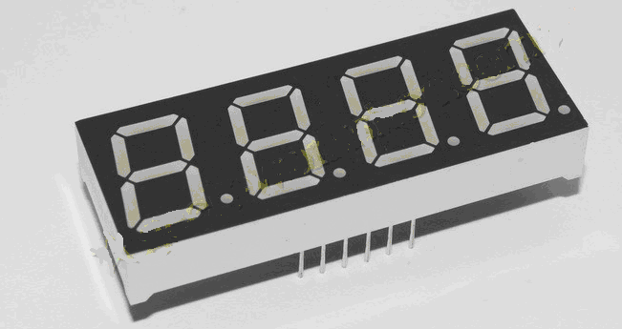
四位数码管显示控制
共阳四位数码管。驱动数码管限流电阻肯定是必不可少的，限流电阻有两种接法。
一种是在d1-d4阳极接，总共接4颗。这种接法好处是需求电阻比较少，但是会产生每一位上显示不同数字亮度会不一样，1最亮，8最暗。
另外一种接法就是在其他8个引脚上接，这种接法亮度显示均匀，但是用电阻较多。使用8颗220Ω电阻。
。

Slide 3
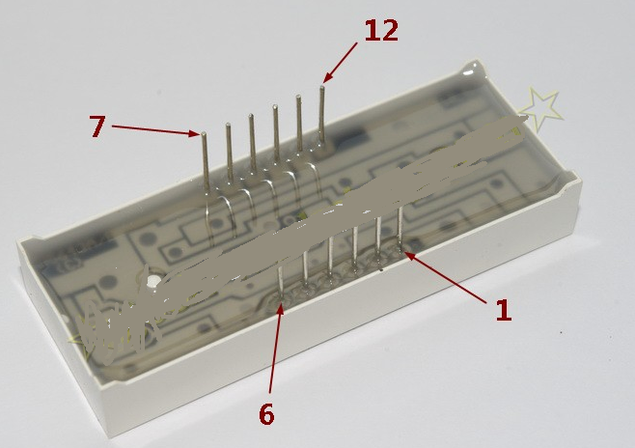
四位数码管显示控制
4位数码管总共有12个引脚，小数点朝下正放在面前时，左下角为1,其他管脚顺序为逆时针旋转。左上角为最大的12号管脚。

Slide 4
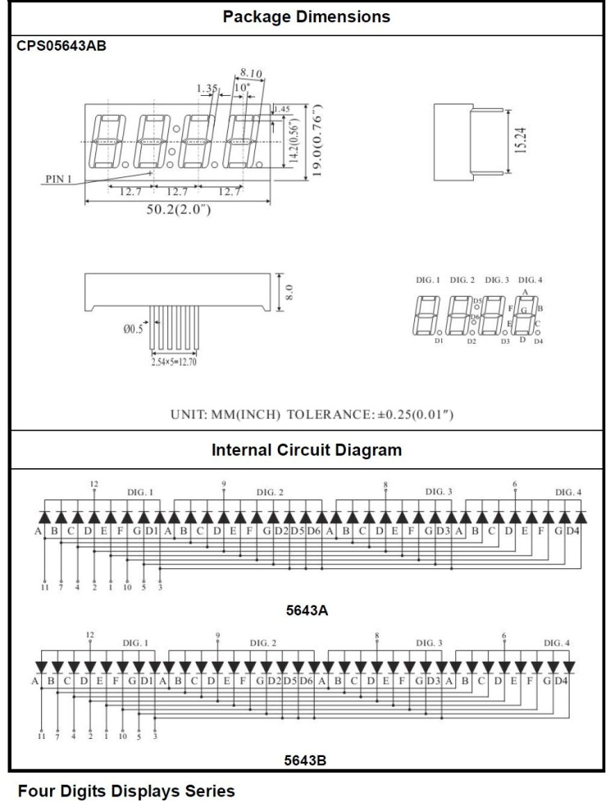
四位数码管显示控制

Slide 5
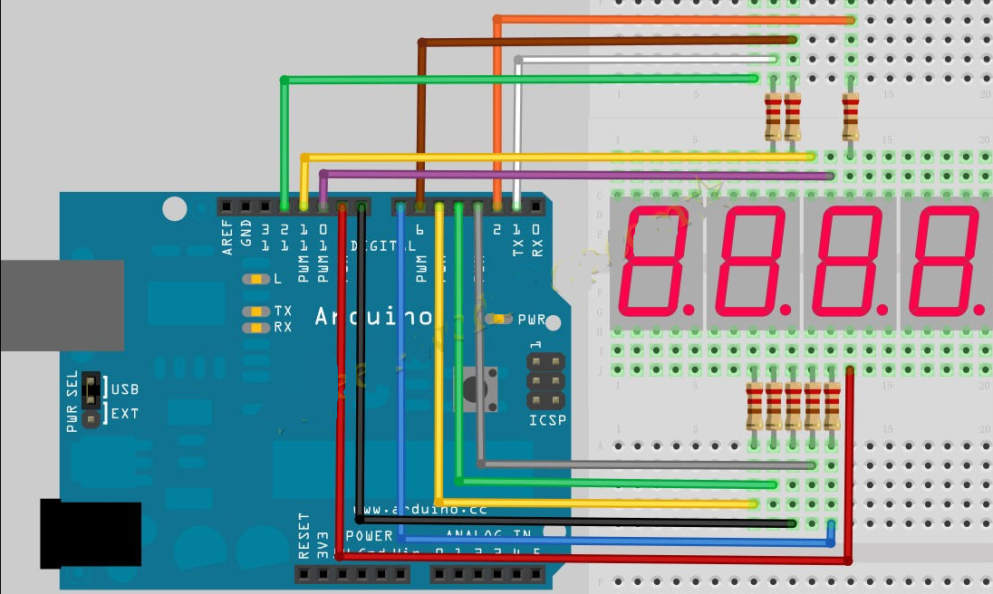
电路
开始搭建我们的电路，下面是电路图：
实验任务：动态显示2016
硬件连接：段码连接同上个实验 。
位码1连接第一个数码管位选接5脚。
位码2连接第二个数码管位选接4脚。
位码3连接第三个数码管位选接3脚。
位码4连接第四个数码管位选接2脚。
共阳数码管

Slide 6
程序
byte Array_code[8] ;
int segled7_code[8] = {13,12,11,10,9,8,7,6};//a,b,c,d,e,f,g,hp
int seg7code[10] = {0x3f,0x06,0x5b,0x4f,0x66,0x6d,0x7d,0x07,0x7f,0x6f};
int b =0 ;
int led1 = 5;//位选
int led2 = 4;
int led3 = 3;
int led4 = 2;

Slide 7
程序
void led7display(int a){
switch (a) {
case 0 : b = ~seg7code[0];break;
case 1 : b= ~seg7code[1];break;
case 2 : b= ~seg7code[2];break;
case 3 : b= ~seg7code[3];break;
case 4 : b= ~seg7code[4];break;
case 5 : b= ~seg7code[5];break;
case 6 : b= ~seg7code[6];break;
case 7 : b= ~seg7code[7];break;
case 8 : b= ~seg7code[8];break;
case 9 : b= ~seg7code[9];break;
default :break;

Slide 8
程序
for (int i =0 ;i<8;i++){
Array_code[i] = (byte)(b&0x01); //处理成二进制
b>>=1;
}
for(int j=0;j<8;j++) {
if(Array_code[j])
digitalWrite(segled7_code[j],HIGH);//写七段数码管段码信息
else
digitalWrite(segled7_code[j],LOW);
}
}

Slide 9
程序
void displayled1() {
led7display(2);
digitalWrite(led1,HIGH);
delay(2);
digitalWrite(led1,LOW);
}
void displayled2() {
led7display(0);
digitalWrite(led2,HIGH);
delay(2);
digitalWrite(led2,LOW);
}
void displayled3() {
led7display(1);
digitalWrite(led3,HIGH);
delay(2);
digitalWrite(led3,LOW);
}
void displayled4() {
led7display(6);
digitalWrite(led4,HIGH);
delay(2);
digitalWrite(led4,LOW);
}

Slide 10
程序
void setup() {
for(int i=2;i<14;i++) {
pinMode(i,OUTPUT);
}
digitalWrite(led1,LOW);
digitalWrite(led2,LOW);
digitalWrite(led3,LOW);
digitalWrite(led4,LOW);
}
void loop(){
displayled1();
displayled2();
displayled3();
displayled4();
}

Slide 11
感谢您的关注

